Slide 1
Психолого – педагогический проект «Утро начинается с улыбки» Подготовила: педагог - психолог МКДОУ № 165 г. Кирова Мутных Ольга Сергеевна

Slide 2
Проблема:
Многие дети младшего дошкольного возраста испытывают трудности в адаптационный период, впервые поступая в ДОУ

Slide 3
Актуальность
Адаптационный период – один из ответственных моментов в жизни ребенка. От того, как он пройдет, зависит формирование основных базисных новообразований детей дошкольного возраста. Это процесс вхождения ребенка в новую среду и привыкание к ее условиям.

Slide 4
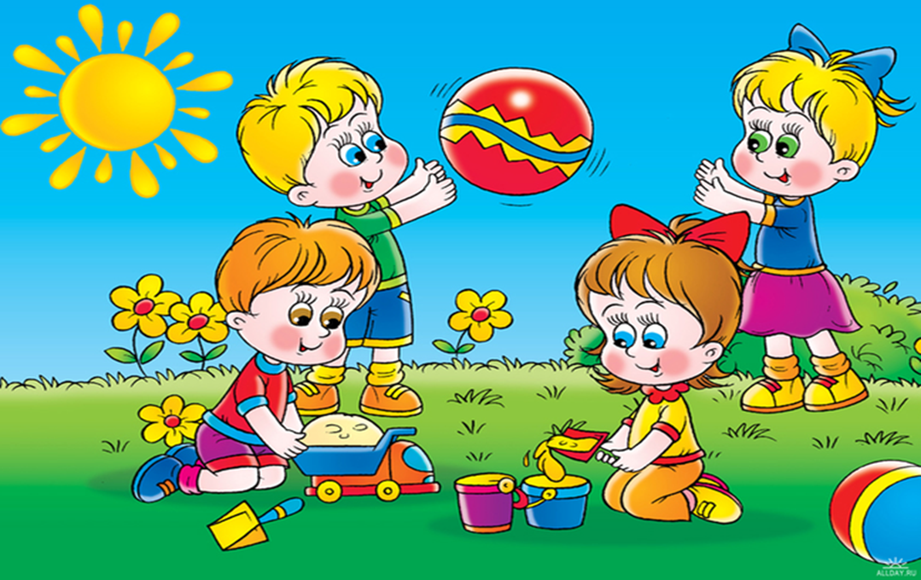
Цель:
оказать психолого – педагогическую поддержку детям, поступающим в ДОУ

Slide 5
Задачи:
оказание помощи в преодолении стрессовых состояний у детей раннего возраста в период адаптации к детскому саду;
обучение воспитателей методам проведения групповых занятий в адаптационный период;
формирование активной позиции родителей по отношению к процессу адаптации детей.

Slide 6
Тип проекта:
Проект краткосрочный;
Групповой;
Сроки реализации с августа по октябрь;
Реализуется на воспитанниках младших групп детского сада.

Slide 7
План проекта:
Период | Содержание | Ответственные
Август | - Экскурсия родителей по ДОУ, знакомство родителей с групповым помещением и воспитателями; Организационное родительское собрание; памятки для родителей; Занятие с 1 по 7; потешки; игры; релаксация; игры с песком. | Заведующий ДОУ, медицинский работник, педагог – психолог, воспитатели.
Сентябрь | Консультация; занятие с 1 по 8; потешки; игры; пальчиковая игры; релаксация; игры с песком и водой. | Педагог – психолог, воспитатели.
Октябрь | Консультации; родительское собрание «Успехи адаптации»; занятие с 1 по 8; сказки; игры; релаксация; игры с песком и водой (сенсорный столик) | Педагог – психолог, воспитатели

Slide 8
Работа с родителями
Задачи работы с родителями:
Формирование положительного настроя на поступление в детский сад;
Снижение эмоционального напряжения и тревоги;
Просвещение родителей по вопросам подготовки ребенка к посещению ДОУ.

Slide 9
Формы работы с родителями:
Групповое и индивидуальное консультирование родителей;
Родительские собрания;
Выпуск памяток, информационных листов об особенностях данного возраста, рекомендуемых развивающих игр;
Анкетирование родителей, подбор литературы;

Slide 10
Работа с педагогами
Задачи работы с педагогами:
Актуализировать знания педагогов о возрастных особенностях детей.
Развивать профессиональные компетенции, профессионально – личностные качества, способствующие построению эмоционально доверительных отношений с воспитанниками и родителями.

Slide 11
Формы работы с педагогами:
Консультирование в период адаптации детей к детскому саду;
Методические пособия, памятки, информационные листовки, презентации;
Наблюдение за взаимодействием педагогов с вновь поступающими детьми;
Рекомендации по учёту индивидуальных особенностей детей.

Slide 12
Развивающая среда для детей младшего дошкольного возраста:
уголок для сюжетно – ролевых игр;
уголок ряженья (для театрализованных игр);
книжный уголок;
уголок для настольно – печатных игр;
выставка художественно – творческой деятельности (детского рисунка, детского творчества, изделий народных мастеров и т. д.);

Slide 13
Развивающая среда для детей младшего дошкольного возраста
уголок природы (наблюдений за природой);
спортивный уголок;
уголки для разнообразных видов самостоятельной деятельности детей — конструктивной, изобразительной, музыкальной и др.;
игровой центр с крупными мягкими конструкциями (блоки, домики, тоннели и пр.) для легкого изменения игрового пространства.

Slide 14
Ожидаемый результат:
Благоприятный адаптационный период детей 3 – 4 лет;
Снижение заболеваемости у детей в период адаптации к детскому саду;
Повышение психолого – педагогической компетенции родителей в вопросах воспитания, обучения и развития детей раннего возраста в период адаптации;
Становление партнёрских, доверительных отношений между ДОУ и семьями воспитанников;
Создание открытой системы взаимодействия участников образовательного процесса в ДОУ.

Slide 15
Список литературы:
Заводчикова О.Г. «Адаптация ребенка в детском саду». Москва «Просвещение», 2007.
Белкина Л.В. Адаптация детей раннего возраста в условиях ДОУ. Практическое пособие. – Воронеж: Учитель, 2004.
Иванова Н.В. «Социальная адаптация малышей в ДОУ». Москва, 2011.
Антонова Е.В., Дедкова В., Хачатурова Е. Социализация и адаптация детей раннего возраста / Ребенок в детском саду. – 2003. –N5. – с.49 – 53; N6 – с.46 –51.
Грановская Р.М. Адаптация детей раннего возраста к условиям ДОУ: Учебное пособие. – М.: Учитель, 2004.
Диагностика в детском саду. Под редакцией Ничипорюк Е.А. Посевиной Г.Д. – Ростов – на – Дону: Феникс, 2004.

Slide 16
Доронова Т.Н. Из детства – в отрочество: Программа для родителей и воспитателей по формированию здоровья и развитию детей от 1 года до 4 лет. Под ред. Т.Н. Дороновой. – М., 2005.
Зубова Г., Арнаутова Е. Психолого – педагогическая помощь родителям в подготовке малыша к посещению детского сада / Дошкольное воспитание. – 2004. – N7. – с.66 – 77.
Костина В. Новые подходы к адаптации детей раннего возраста / Дошкольное воспитание. – 2006. – N1 – c.34 – 37.
Пыжьянова Л. Как помочь ребенку в период адаптации / Дошкольное воспитание. – 2003. – N2.
Роньжина А.С. Занятия психолога с детьми 2 – 4 лет в период адаптации к дошкольному учреждению – М.: Книголюб, 2005.
Семенака С.И. Социально-психологическая адаптация ребенка в обществе – М., АРКТИ,2006.
Картинки и фотографии с сайтов: www.ds7ishim.ru, www.stranamam.ru, www.sdxz.ru

